Slide 1
Всемирное наследие
Проект по окружающему миру
в 4-Р классе
2015-2016 у.г.

Slide 2
Объекты Всемирного наследия

Slide 3
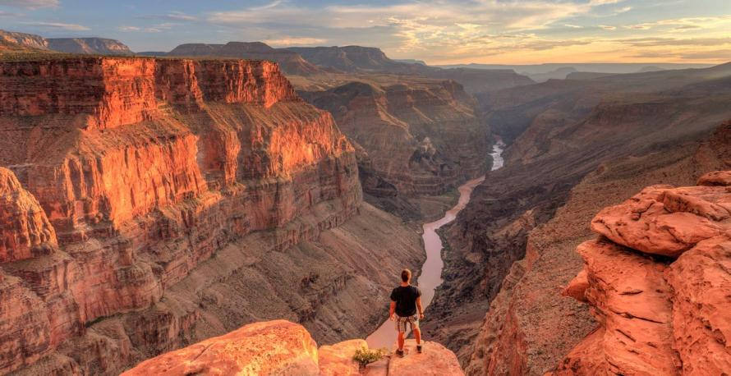
Гранд-Каньон

Slide 4
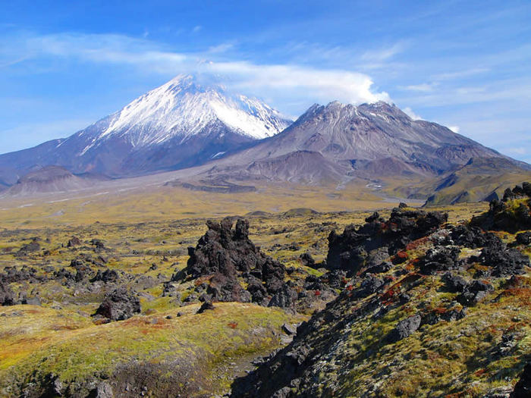
Вулканы Камчатки

Slide 5
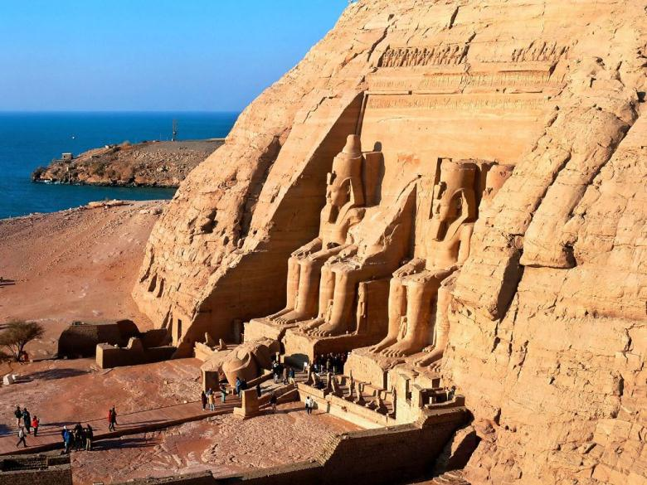
Абу-Симбел

Slide 6
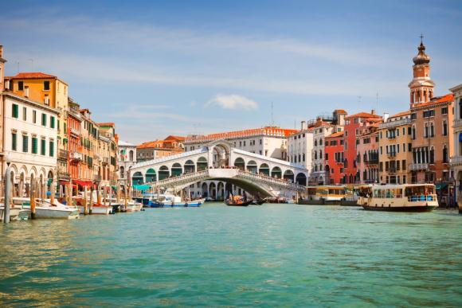
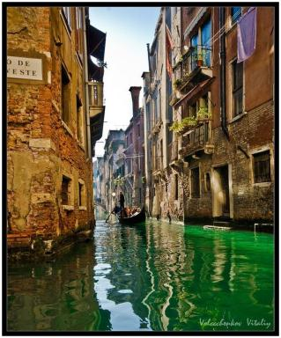
Венеция

Slide 7
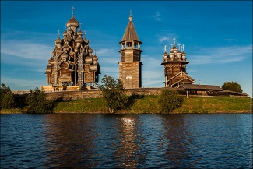
Погост Кижи

Slide 8
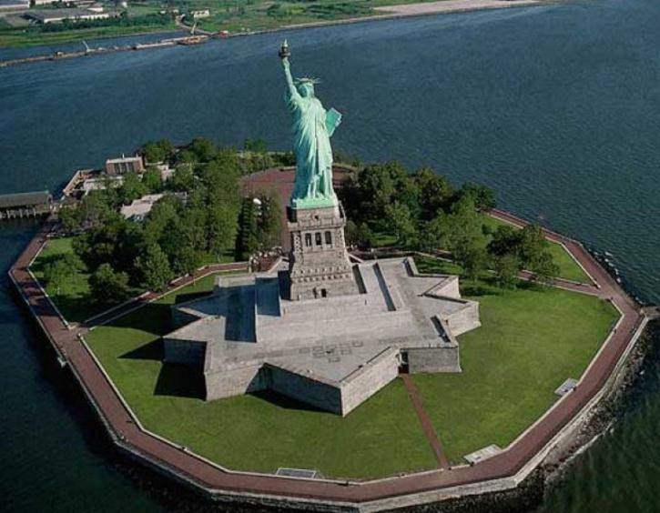
Статуя Свободы

Slide 9
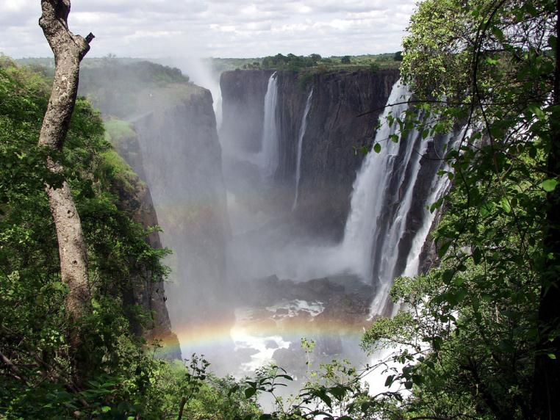
Водопад Виктория

Slide 10
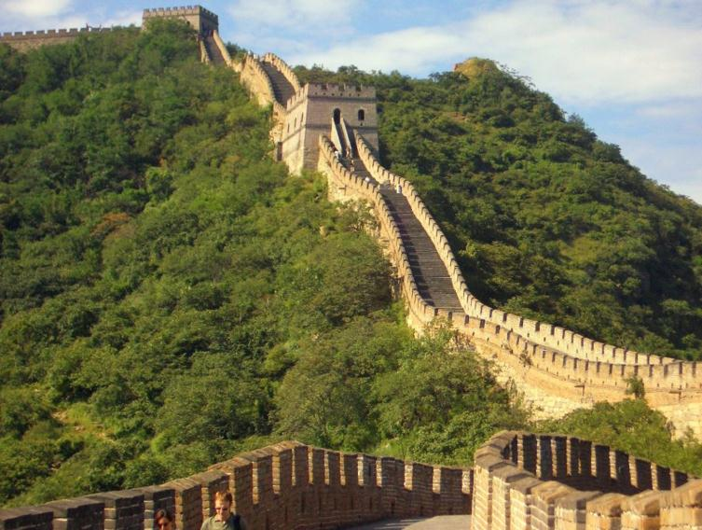
Великая Китайская стена

Slide 11
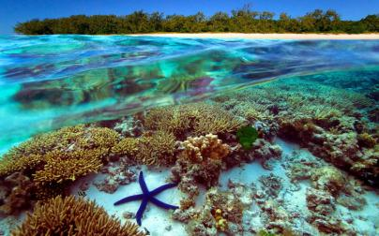
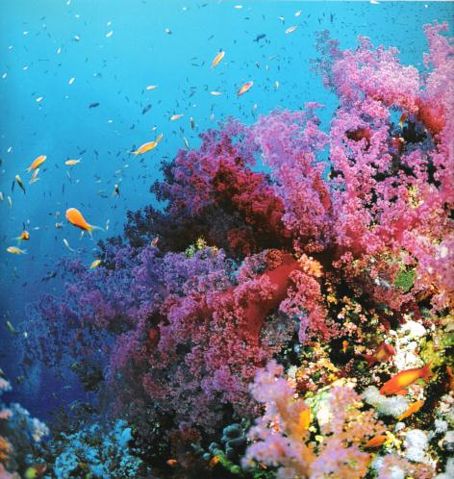
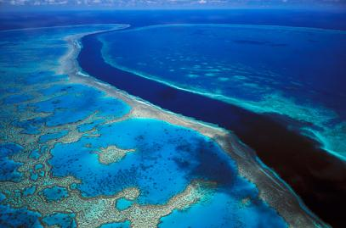
Большой Барьерный риф

Slide 12
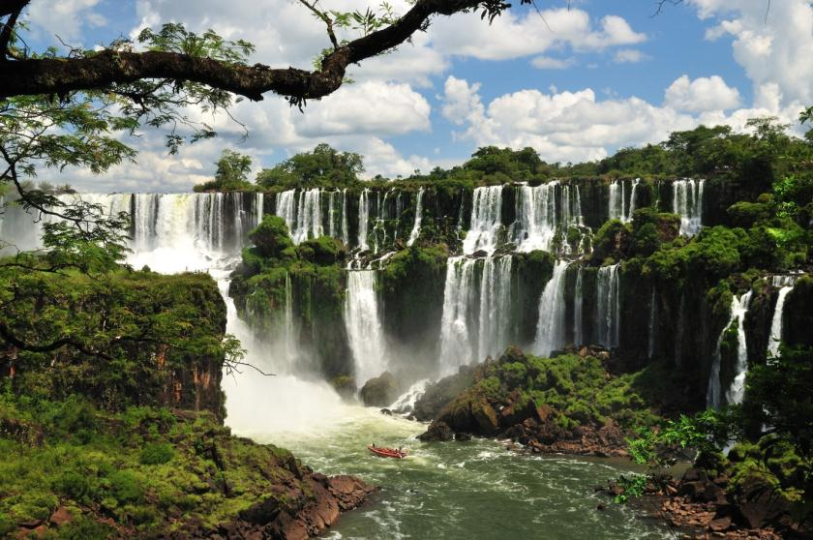
Водопады Игуасу

Slide 13
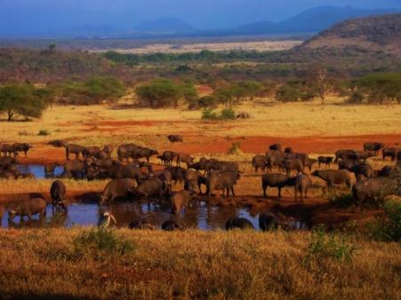
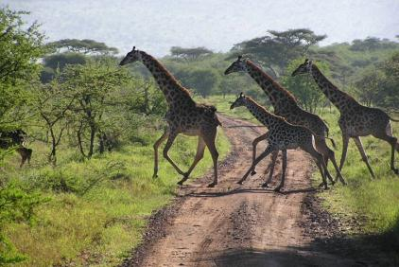
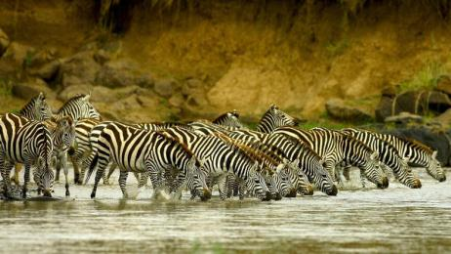
Национальный
парк
Серенгети

Slide 14
Интернет-ресурсы
Виньетка - - http://img-fotki.yandex.ru/get/9059/37366204.57e/0_124eba_e48e0351_L.png
Зеленая рамка – http://embed.polyvoreimg.com/cgi/img-thing/size/y/tid/25775061.jpg
Земной шар с насекомыми - http://img-fotki.yandex.ru/get/9059/37366204.57e/0_124eba_e48e0351_L.png
Земной шар - http://img-fotki.yandex.ru/get/6430/37366204.23a/0_b73fc_4f41efa1_L.png
Ромашка – http://img-fotki.yandex.ru/get/5906/valenta-mog.1df/0_7cb24_b2c1ae50_L.png
Три ромашки- http://img-fotki.yandex.ru/get/6507/20573769.d/0_82749_1b642d8e_M.jpg

